Slide 1


Slide 2
Qu’est-ce ?
Jeu vidéo RPG
Univers héroïque fantaisie/piraterie.
Mise en contexte du héros.

Slide 3
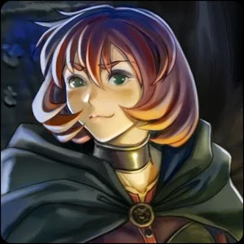
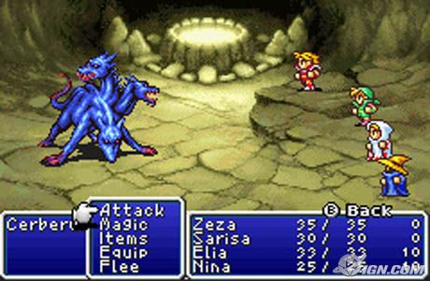
Fondement du jeu
Logging Quest 2 | Final Fantasy
Inspiration de base | Système de combat

Slide 4
Echanges d’informations
Trello
Mail
Skype
Face à face et réunion
Serveur Github

Slide 5
Fonctionnalités
Carte de navigation
Détail sur mécanique du jeu

Slide 6
Objectifs de la première itération
Fonctionnalité permettant :
Création du personnage principal (niveau, compétence, race et statistique)
Menu gestion d’équipe et inventaire
Différentes cartes (monde, île, ville)
Marchands et taverne dans les villes
Début d’interface graphique pour les cartes, marchands et menu

Slide 7


